Slide 1
计算思维 – 逻辑模型 – 第三周
背景
宏观：通过课程学习计算思维
中观：学习计算机不同层面的架构
微观：学习汇编语言与虚拟机
目标
宏观：掌握计算思维，并在其他领域学以致用
中观：理解计算机不同层面架构，着重于汇编语言与虚拟机层面
微观：掌握基础汇编语言与虚拟机运作机制
计算思维 - 逻辑模型
效果
输出
过程
输入
进一步熟悉计算思维，了解汇编语言与虚拟机的基础机制。
进一步熟悉Wiki, Git, Endnote等工具
熟悉计算思维课程的要求
个人学习报告
数据工作流：
Wiki 内容更新
使用并熟悉 Git，EndNote
Nand2Tetris 章节任务
第三周学习小组报告PPT
进一步完成第6,7,8章作业。
上课教学
小组成员互相帮助，进一步了解Wiki, Git, EndNote等工具
在图书馆网站以及互联网查阅资料，并对照课堂笔记
小组继续负责Nand2Tetris第 6,7,8章。
上课教学资源
Wiki, Git, Endnote等工具
大学图书馆资源
Nand2Tetris官方网站材料与Coursera课程Chapter 6,7,8
外部因素
1. 时间课业紧张
2. Toyhouse.cc 服务器不稳定

Slide 2
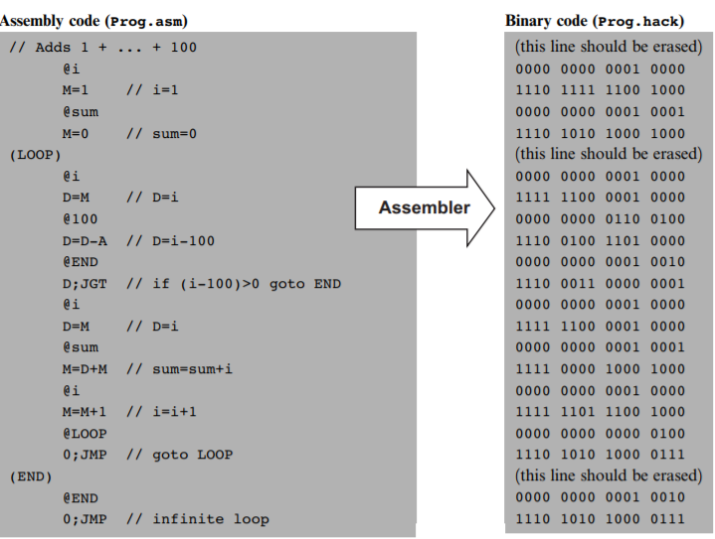
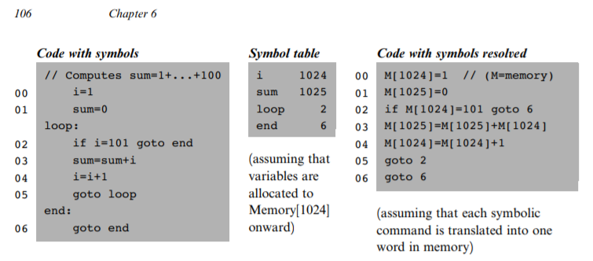
第六章 - Assembler
目标：将汇编语言转为二进制代码
第一步：将symbol按照symbol table 换为 memory地址
第二部：将汇编代码（.asm文件）转换为二进制代码(.hack文件)
方法1：使用编程软件
方法2：对照汇编对照表格
本质一样，形式不同

Slide 3
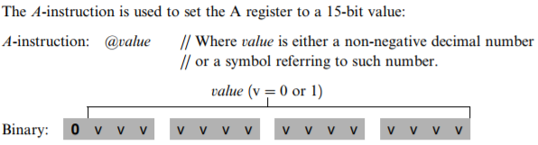
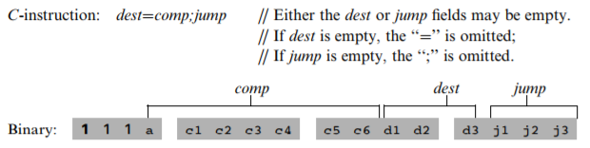
第六章 - Assembler
读
写
A (address/地址) – instruction
输入constant
允许后续c-instruction改写
允许c-instruction操作结束后跳到下一个地址
（见第四章，64页）
C (compute/计算) – instruction
comp: 所进行的计算操作
dest: 计算后数值存储地址
Jump: 后续执行的操作
（见第四章，66页）

Slide 4
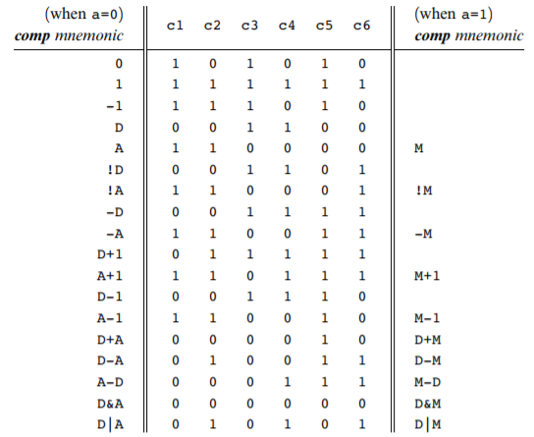
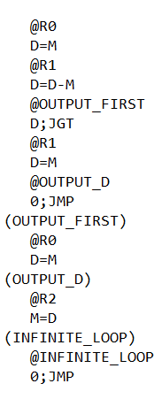
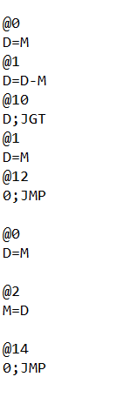
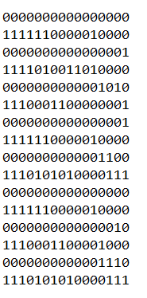
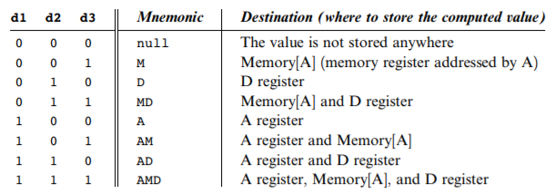
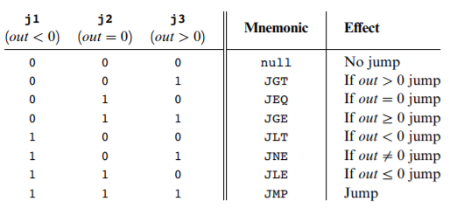
第六章 - Assembler
例子：Project 06 作业第二题 Max
“翻译表”
Max.asm
MaxL.asm
Max.hack

Slide 5
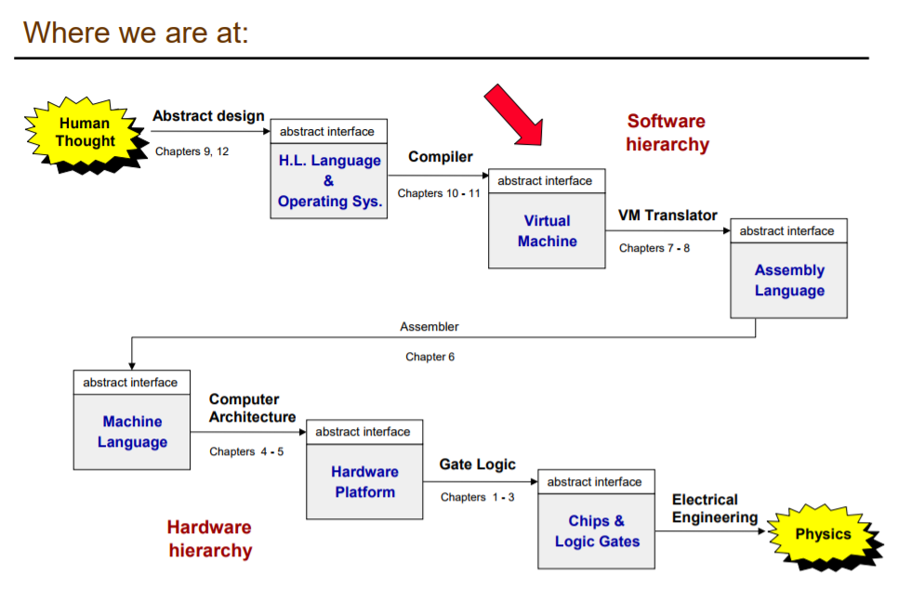

Slide 6
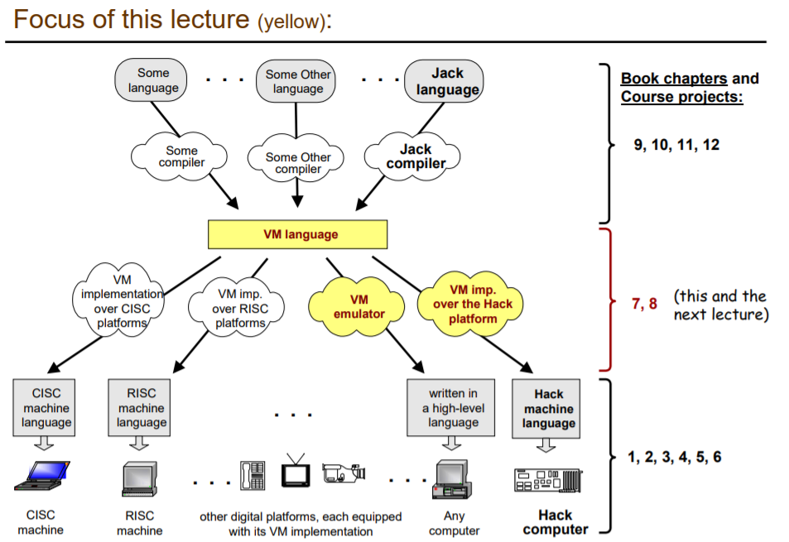

Slide 7
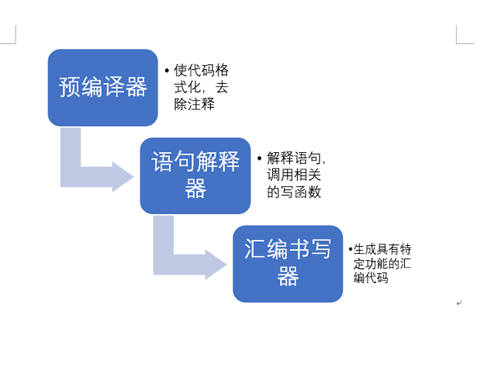
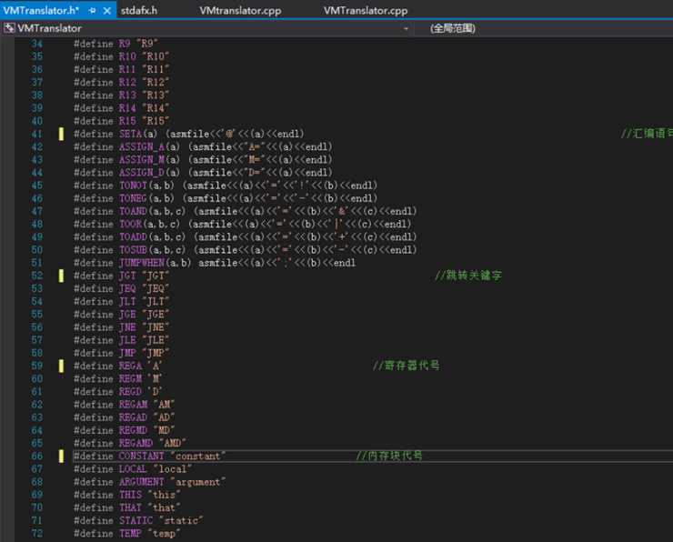
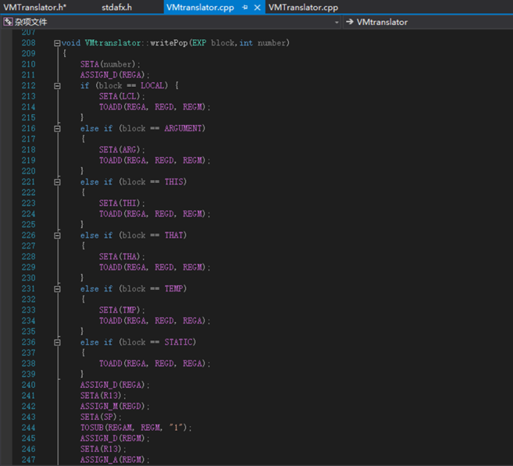
第七+八章 - VM

Slide 8
